Slide 1
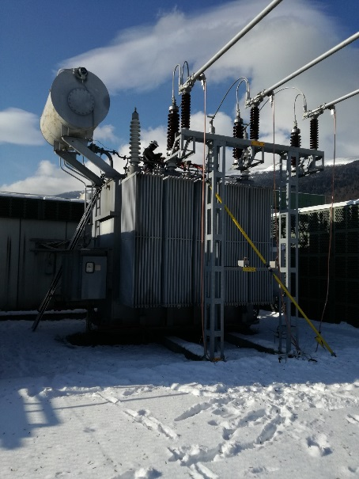
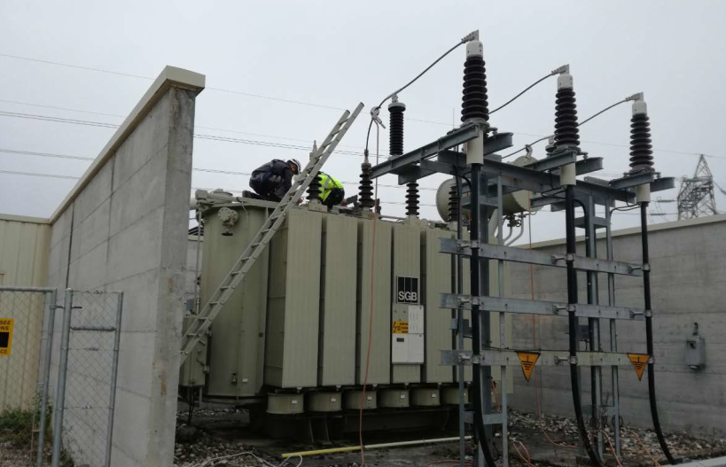
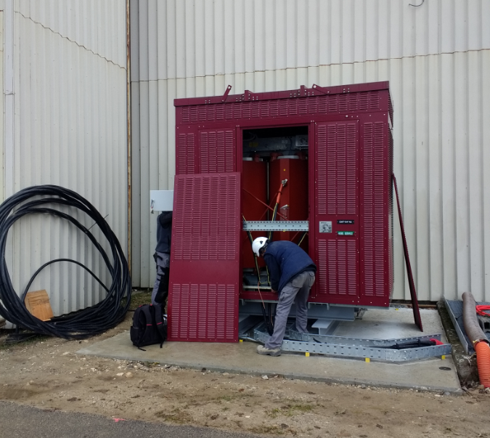
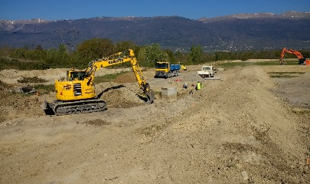
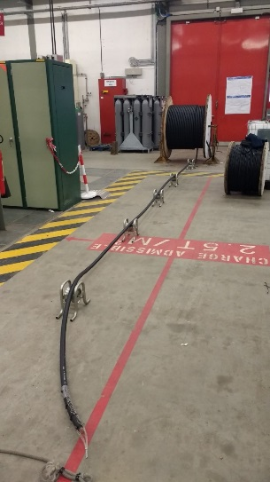
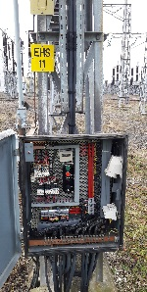
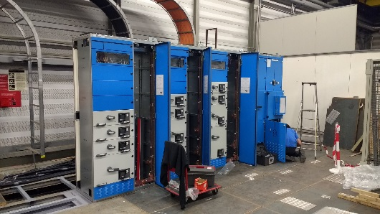
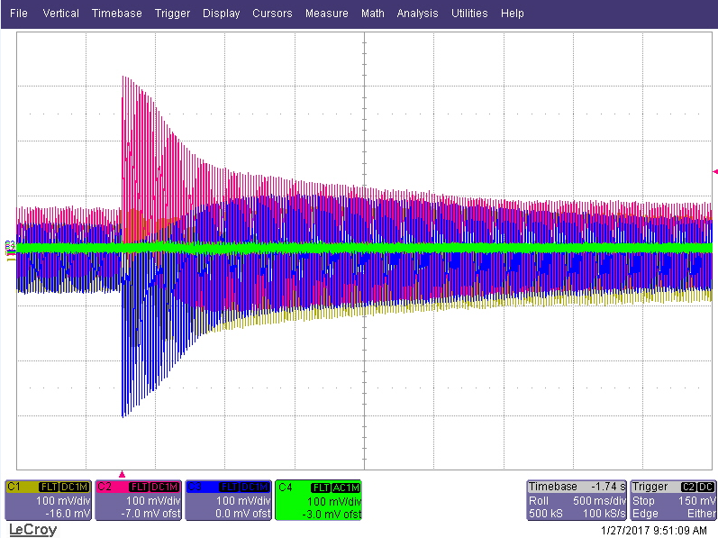


Consolidación de Subestaciones Eléctricas
EN-EL-ENP (Proyectos de infraestructura eléctrica)
Gerardo Velázquez Gutiérrez
Gerardo.Velazquez.Gutierrez@cern.ch
Principales retos planteados
Áreas de conocimiento
  Consolidación del sistema de protecciones eléctricas de la red de 66 kV del CERN
  Realización de diseños conceptuales y técnicos para proyectos de consolidación de la red eléctrica del CERN
  Instalación de un total de 6.5 MVA para distintos experimentos
  Ingeniería eléctrica
  Protección y control de subestaciones eléctricas
  Infraestructura eléctrica para recintos industriales
  Project Management
Consolidación del sistema de protecciones eléctricas de la red 66 kV
Proyectos de consolidación de subestaciones eléctricas
Trabajos realizados
Trabajos realizados
  Diseño de esquemas de protecciones eléctricas
  Revisión y configuración de los nuevos valores de protección
  Puesta en marcha del sistema
  Diseño del proyecto incluyendo solución técnica, coste y planificación
  Organización de los trabajos y seguimiento durante ejecución
  Cierre del proyecto: Documentación As-built, coste del proyecto y transferencia de la instalación a la sección de Operación
Jornada de Transferencia de Conocimiento y Tecnología para la Creación de Nuevas Actividades
Programa FTEC 2016
Málaga 15 de Febrero de 2018

